Slide 1
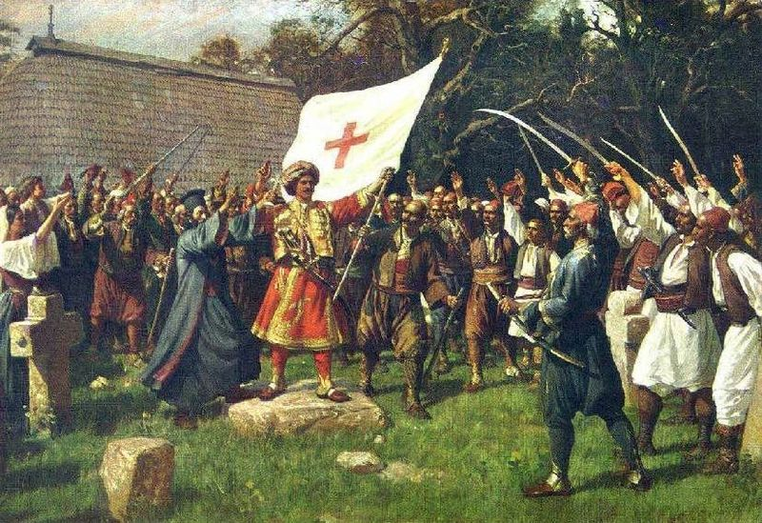
ЧЕТВРТА ГРУПА

Slide 2
Шта је данак у крви?
Присилан рад српског народа на турским имањима
Одузимање здраве српске мушке деце од њихових породица и одвођење у Турску
Годишњи порез који је износио 100 дуката

Slide 3
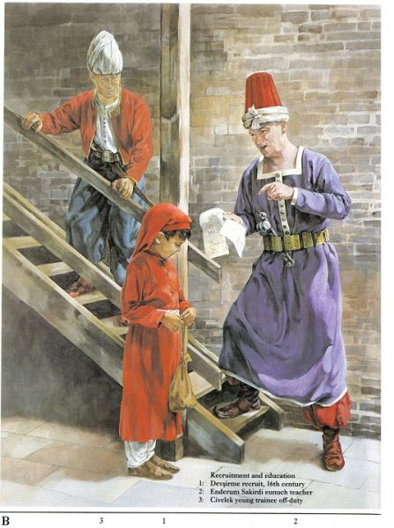
Данак у крви је одузимање здраве српске мушке деце од њихових породица и одвођење у Турску

Slide 4
Како су се звали људи који су одбегли у шуме и одатле нападали Турке?
Хајдуци
Јатаци
Јаничари

Slide 5
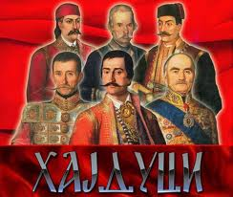

Slide 6
Које године се догодила велика сеоба Срба?
1590. године
1790. године
1690. године

Slide 7
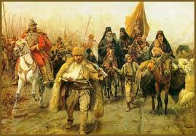
Велика сеоба Срба догодила се 1690. године

Slide 8
Ко је предводио велику сеобу Срба у XVII веку?
Војвода Стеван Синђелиић
Хајдук Вељко Петровић
Патријарх Арсеније III Чарнојевић

Slide 9
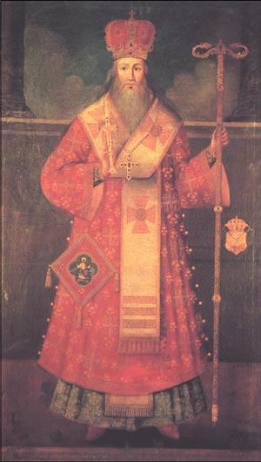
Патријарх Арсеније III Чарнојевић је предводио велику сеобу Срба у XVII веку

Slide 10
Који догађај је убрзао подизање Првог српског устанка?
Битка за Неготинску Крајину
Сеча кнезова
Битка на брду Чегру код Ниша

Slide 11
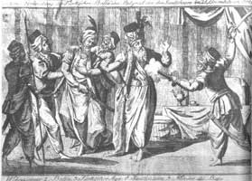
Сеча кнезова

Slide 12
Које године је подигнут Први српски устанак?
15. фебруара 1804. године на Сретење
У пролеће 1815. Године
1806. године

Slide 13
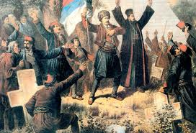
Први српски устанак је подигнут 15. фебруара 1804. године на Сретење

Slide 14
У ком месту је донета одлука о подизању Првог српског устанка?
У Такову
У Орашцу крај Тополе
На Делиграду крај Алексинца

Slide 15
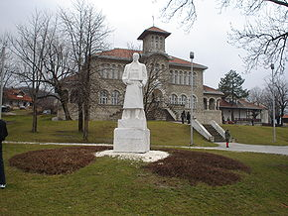
У Орашцу крај Тополе је донета одлука о подизању Првог српског устанка

Slide 16
Ко је изабран за вођу Првог српског устанка?
Милош Обреновић
Стеван Синђелић
Ђорђе Петровић

Slide 17
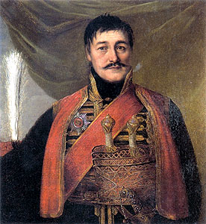
Вођа Првог српског устанка је био Ђорђе Петровић

Slide 18
Које године је угушен Први српски устанак?
1815. године
1812. године
1813. године

Slide 19
Први српски устанак је угушен 1813. године

Slide 20
Ко је изговорио чувену реченицу:“Ево мене, ето вас- рат Турцима!“
Карађорђе
Милош Обреновић
Вељко Петровић

Slide 21
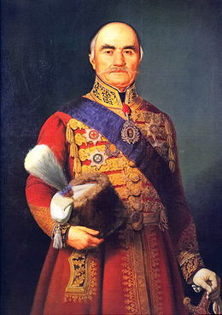
Милош Обреновић

Slide 22
Које године и где је објављен почетак Другог српског устанка?
У Такову 1815. године
У Орашцу 1804. године
На Чегру 1809. године

Slide 23
У Такову 1815. године је објављен почетак Другог српског устанка

Slide 24
Једна од највећих битака вођених у време Другог српског устанка била је
Битка на Делиграду код Алексинца
Битка на брду Љубић код Чачка
Битка на пољу Мишару код Шапца

Slide 25
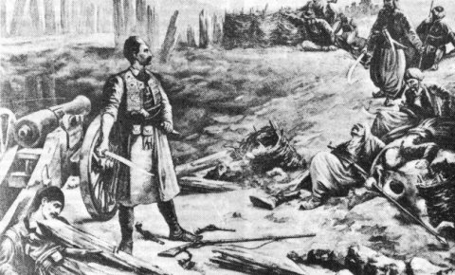
Битка на брду Љубић код Чачка

Slide 26
Које године је вештим преговорима Милоша Обреновића Србија постала кнежевина ?
1834. године
1831. године
1830. године

Slide 27
Србија је постала кнежевина 1830. године

Slide 28
Који град је био српска престоница у време владавине Милоша Обреновића?
Београд
Крагујевац
Крушевац

Slide 29
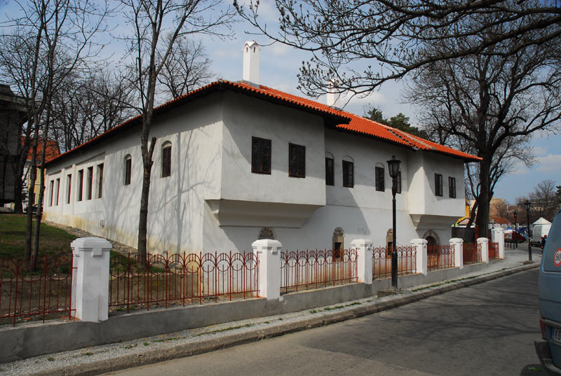
Крагујевац је био српска престоница за време владавине Милоша Обреновића

Slide 30
Које године је кнез Михаило Обреновић иселио турске војнике из српских градова?
1867. године
1830. године
1838. године

Slide 31
1867. године је кнез Михаило Обреновић иселио турске војнике из српских градова

Slide 32
Која културна установа је подигнута у Београду захваљујући кнезу Михаилу Обреновићу?
Музеј Вука и Доситеја
Народно позориште
Народна библиотека Србије

Slide 33
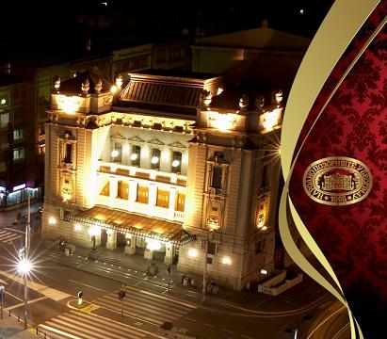
Народно позориште

Slide 34
Које године се Србија потпуно ослободила турске власти и постала самостална држава?
1868. године
1989. године
1878. године

Slide 35
Србија се потпуно ослободила турске власти и постала самостална држава 1878. године

Slide 36
Србија је 1882. године постала краљевина. Ко је био њен краљ?
Михаило Обреновић
Милан Обреновић
Милош Обреновић

Slide 37
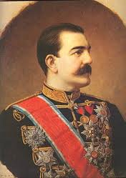
Милан Обреновић

Slide 38
Коју школу је отворио Милош Обреновић 1838. године у Крагујевцу?
Лицеј (Високa школa)
Велика Школа
Милошева школа

Slide 39
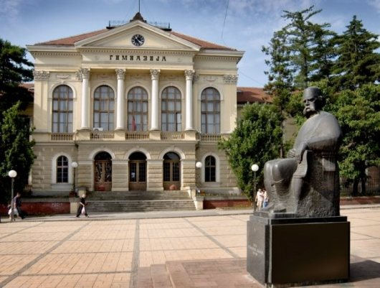
Школа коју је отворио Милош Обреновић 1838. године у Крагујевцу звала се Лицеј (Висока школа)

Slide 40
Ко је аутор песме „Што се боре мисли моје“?
Милош Обреновић
Михаило Обреновић
Милан Обреновић

Slide 41
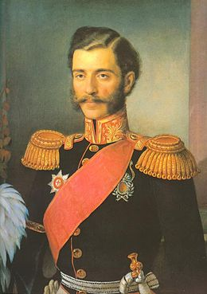
Аутор песме „Што се боре мисли моје“ је Михаило Обреновић

Slide 42
КРАЈ КВИЗА

